Slide 1
Påverka i en demokrati

Slide 2
Så funkar demokratin i Sverige -en sammanfattning
https://youtu.be/Al-THK9-Fp8 -

Slide 3
Så kan du påverka
Egenskaper som är bra om du vill påverka och göra skillnad:
vilja och engagemang
kunskap om demokratins spelregler
kunskap om det du vill förändra/påverka
Notes:
Studiematerialet Demokratens handbok finns att ladda ner här:
https://www.riksdagen.se/globalassets/15.-bestall-och-ladda-ned/studiematerial/demokratens-handbok-190516-web.pdf

Slide 4
Det kan du som ung göra för att påverka demokratin.
https://stadskontoretplay.screen9.tv/media/PNgnk0da_cNHynhs4Du5Cw/det-kan-ni-gora

Slide 5
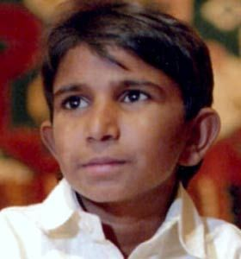
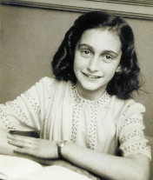
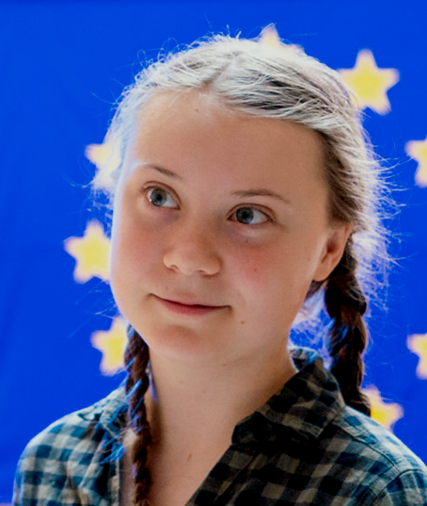
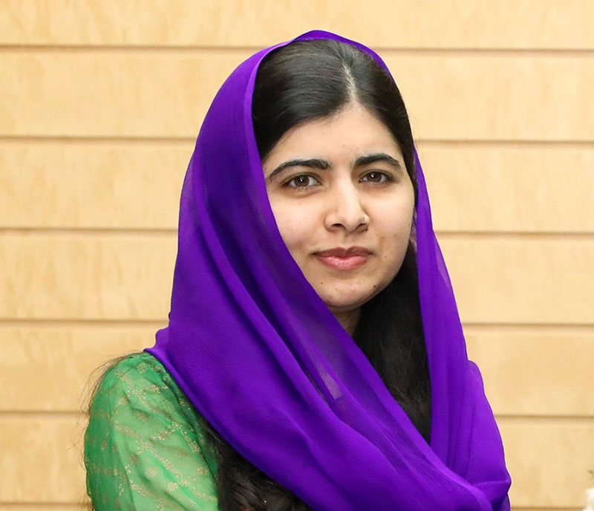
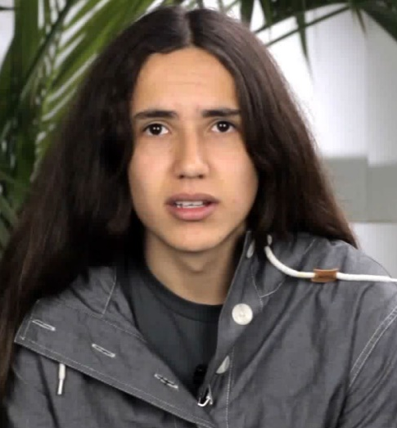
Unga som gjort skillnad
Iqbal Masih
Anne Frank
Greta Thunberg
Xiuhtezcatl Martinez
Malala Yousafzai
Notes:
Förslag på övning:
Personerna på bilden tilldelas en ungdom/grupp.
Hitta mer information om personen – vad har de förändrat/påverkat.
Fortsättning på övningen:
Finns det andra barn/unga som påverkat.
Hitta dem och vad de gjort.

Slide 6
Ett gott exempel från Jönköping
https://stadskontoretplay.screen9.tv/media/KFWojcoBBkEbVOQdB7fOBw/normstorm
Notes:
Ett exempel på hur barn och unga påverkar i Jönköpings kommun och samhället.

Slide 7
Exempel på föreningar
Politiska föreningar
Kristdemokraterna Jönköpings Kommun
Norrahammars Socialdemokratiska kvinnoklubb
SSU Jönköping
Ung Vänster
Unga Örnar Råslätt
Sociala verksamheter
Bris väst
Brottsofferjouren i jönköping
Eritreanska Kvinnoföreningen
Frälsningsarmen södra vätterbyggden
Huskvarna Finska förening
Huskvarna FF
Järsnäs Motion och Gymnastikklubb
Kultur och sportförening BANAT
Lattjo droms lokala förening Jönköping/Småland
Fredsarbete
CISV/Children International Summer Village
Föreningen Norden Huskvarna
Internationella Kvinnoförbundet för fred och frihet
Jönköpings FN-förening

Slide 8
Dags att göra!
Notes:
Vad blir nästa steg för att påverka? Hur går ni vidare?
Presentationen har gett olika förslag på hur barn och unga kan påverka. Nu är det dags för nästa steg – GÖRA.
Kom det fram något under demokratidialogerna som ungdomarna vill påverka.
→ Väl ut något som passar individen/gruppen och GÖR.

